Slide 1
КУРСОВОЙ ПРОЕКТ ВЕБ-ПРИЛОЖЕНИЕ ЭЛЕКТРОННЫХ КНИГ <<ФАНТАСТИКА>>
Министерство образования Иркутской области
Государственное бюджетное профессиональное
образовательное учреждение Иркутской области
«Иркутский авиационный техникум»
(ГБПОУИО «ИАТ»)
Выполнил: Нестерук А.С
Группа: Веб-21-1
Руководитель: Карпова Н.Р
Иркутск 2024

Slide 2
Цели и задачи
Цель:
Разработка веб-приложения электронных книг
Задачи:
Провести предпроектное исследование.
Составить техническое задание.
Спроектировать веб-приложение
Разработать веб-приложение
Составить технологическую документацию для веб-приложения

Slide 3



Предметная область
В качестве предметной области выбрано веб-приложение «Фантастика», которое специализируется на чтении книг жанра космическая фантастика. Приложение предоставляет пользователям возможность читать, обсуждать и делиться своими впечатлениями от прочитанных книг в данном жанре.

Slide 4





Инструментальные средства разработки
Язык программирования:
JavaScript, HTML, CSS
СУБД:
PostgreSQL
Проектирование интерфейса:
Figma
Среда разработки:
Visual Studio Code
Система контроля версий:
Git, GitHu

Slide 5






Инструментальные средства разработки
Этап | Изображение (логотип) | Название инструмента
Язык программирования: |  | JavaScript, CSS, HTML
Проектирование баз данных: |  | PostgreSQL
Проектирование интерфейса: |  | Figma
Среда разработки: |  | Visual Studio Code
Система контроля версий: |  | Git, GitHub
Разработка (фреймворки) |  | React

Slide 6
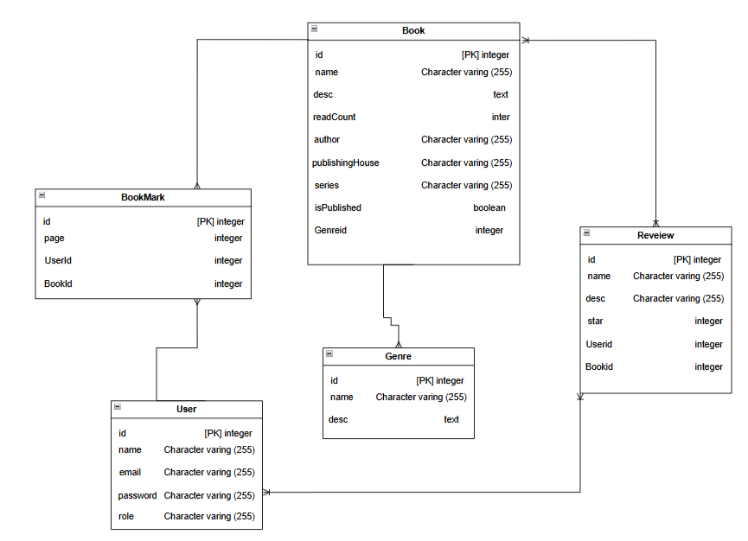
Проектирования программного продукта
Диаграмма классов

Slide 7
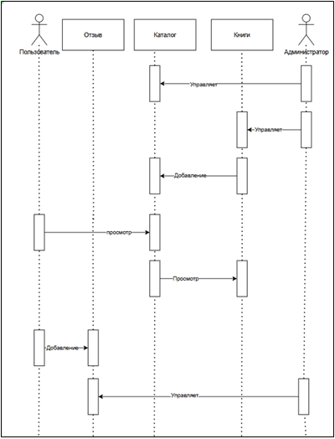
Проектирования программного продукта
Диаграмма последовательности

Slide 8
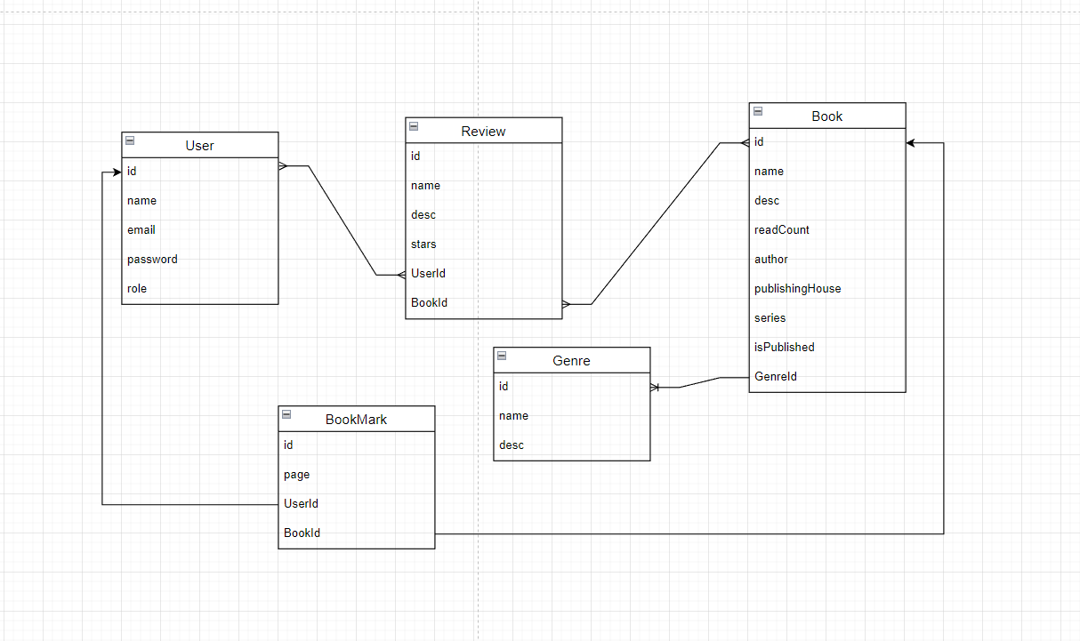
Проектирование базы данных
ER-модель базы данных

Slide 9
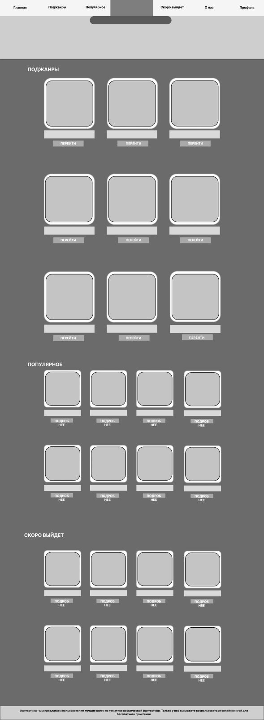
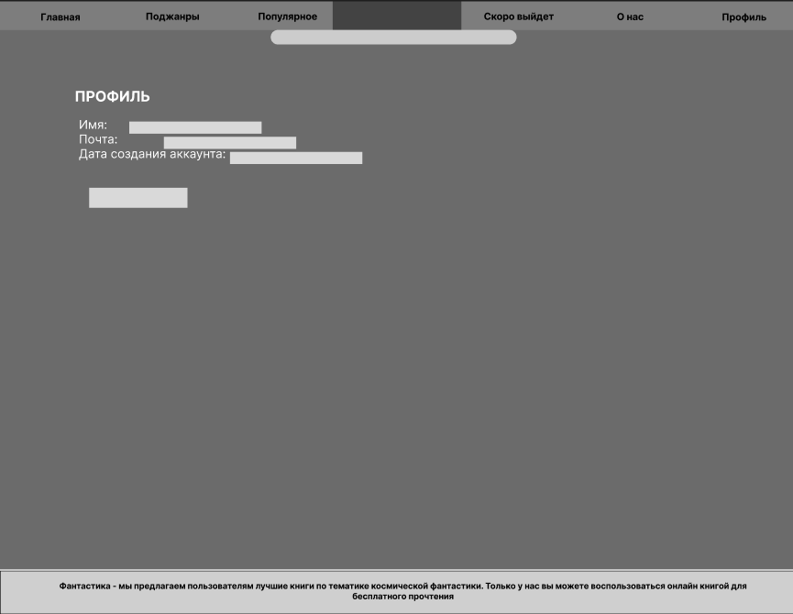
Проектирование пользовательского интерфейса
Прототип главной страницы
Прототип страницы профиля

Slide 10
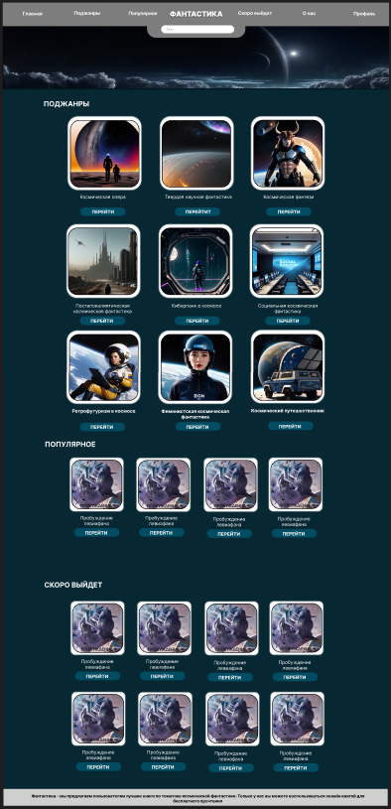
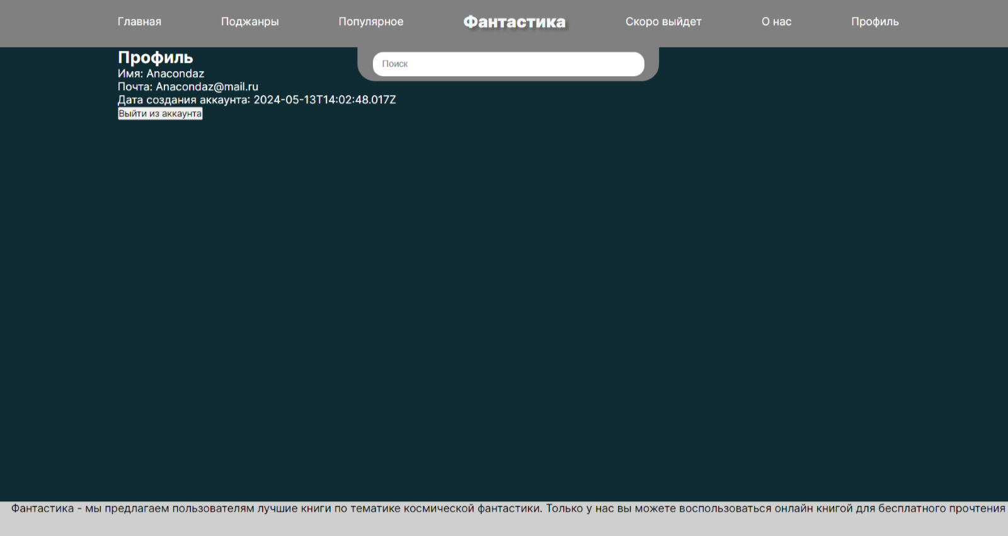
Проектирование пользовательского интерфейса
Макет главной страницы
Макет страницы профиля

Slide 11
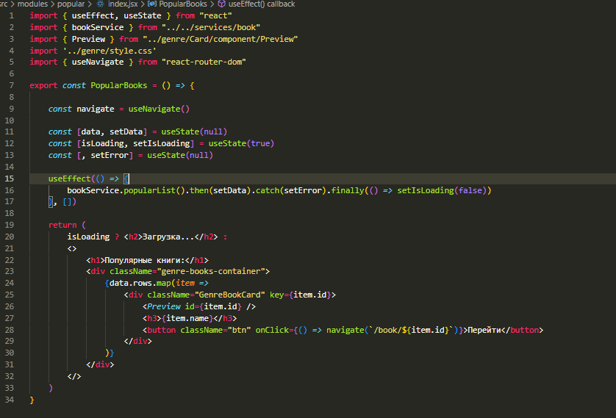
Разработка программного продукта
Код поиска книг

Slide 12
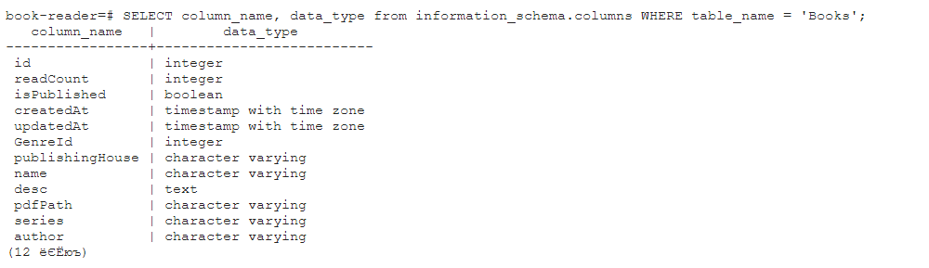
Разработка программного продукта
Таблица «Книги»

Slide 13
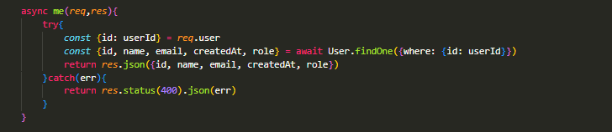
Разработка программного продукта
Код страницы серверной части личного кабинета

Slide 14
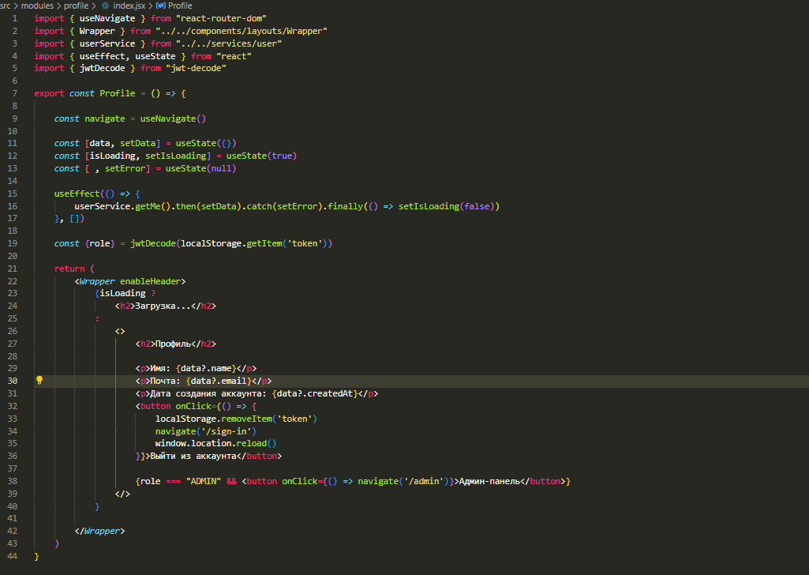
Разработка программного продукта
Код страницы клиентской части личного кабинета

Slide 15
Выводы:
Реализован веб-приложение электронных книг
Реализован функционал веб-приложения в соответствии с ТЗ
Серверная часть веб-приложения была реализована с помощью Node.js и PostgresSql
Клиентская часть реализована с помощью HTML, CSS, JS.
Все поставленные задачи были выполнены

